Slide 1

Netty分享
财务结算研发部
黄玉泽

Slide 2
议题
了解Netty
基础知识
Demo
阅读源码
总结

Slide 3
了解Netty
Netty是什么？
“Netty is an asynchronous event-driven network application framework for rapid development of maintainable high performance protocol servers & clients.”- https://netty.io/
异步事件驱动
网络
Netty 使用场景
Dubbo、Zookeeper、RocketMQ
https://netty.io/wiki/adopters.html
同类产品
Mina

Slide 4
了解Netty
为什么要学习Netty?
学习优秀的代码，设计思想，设计模式；
深入学习高阶知识的基础

Slide 5
基础知识
五种IO模型
阻塞式I/O
非阻塞式I/O
I/O 复用（select 和 poll）
信号驱动式I/O（SIGIO）
异步I/O (POSIX 的 aio_ 系列函数)
BIO
NIO
Buffer、ByteBuffer
Channel、SelectableChannel
SocketChannel、ServerSockerChannel
Selector、SelectionKey
Reactor 模式

Slide 6
基础知识 – Netty核心组件
Netty 网络抽象代表
Channel - Socket
EventLoop – 控制流、线程处理
EventLoopGroup – 事件循环组
ChannelFuture – 异步通知
其他核心组件
ChannelHandler – 应用程序逻辑容器
ChannelPipeline – ChannelHandler 链容器
Unsafe – 与传输层有关，内部代码调用
ByteBuf – 数据容器
编码器与解码器
引导类 – Bootstrap, ServerBootstrap

Slide 7
Demo
NIO Demo
Netty Demo

Slide 8
源码
服务端启动
NioEventLoop
新连接接入
读取数据，业务处理，写数据回客户端

Slide 9
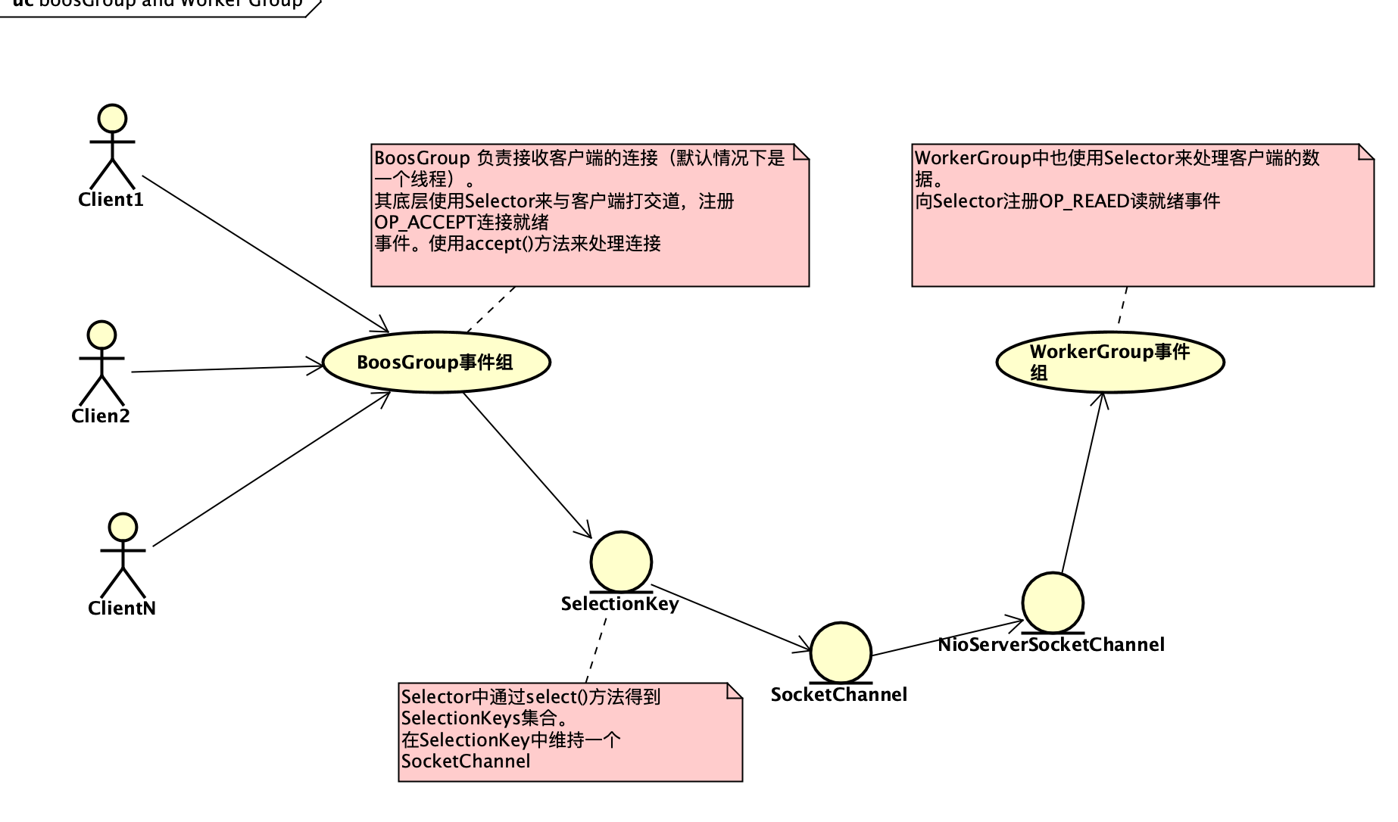
Boos 与 Worker

Slide 10
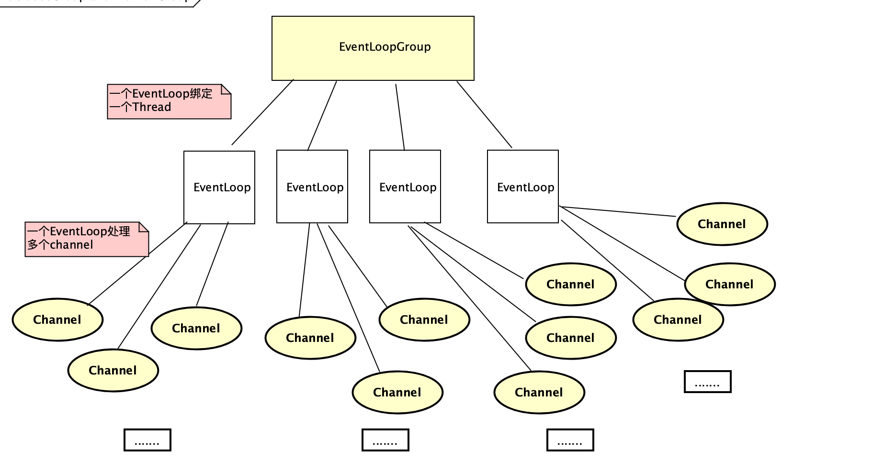
EventLoopGroup与EventLoop

Slide 11
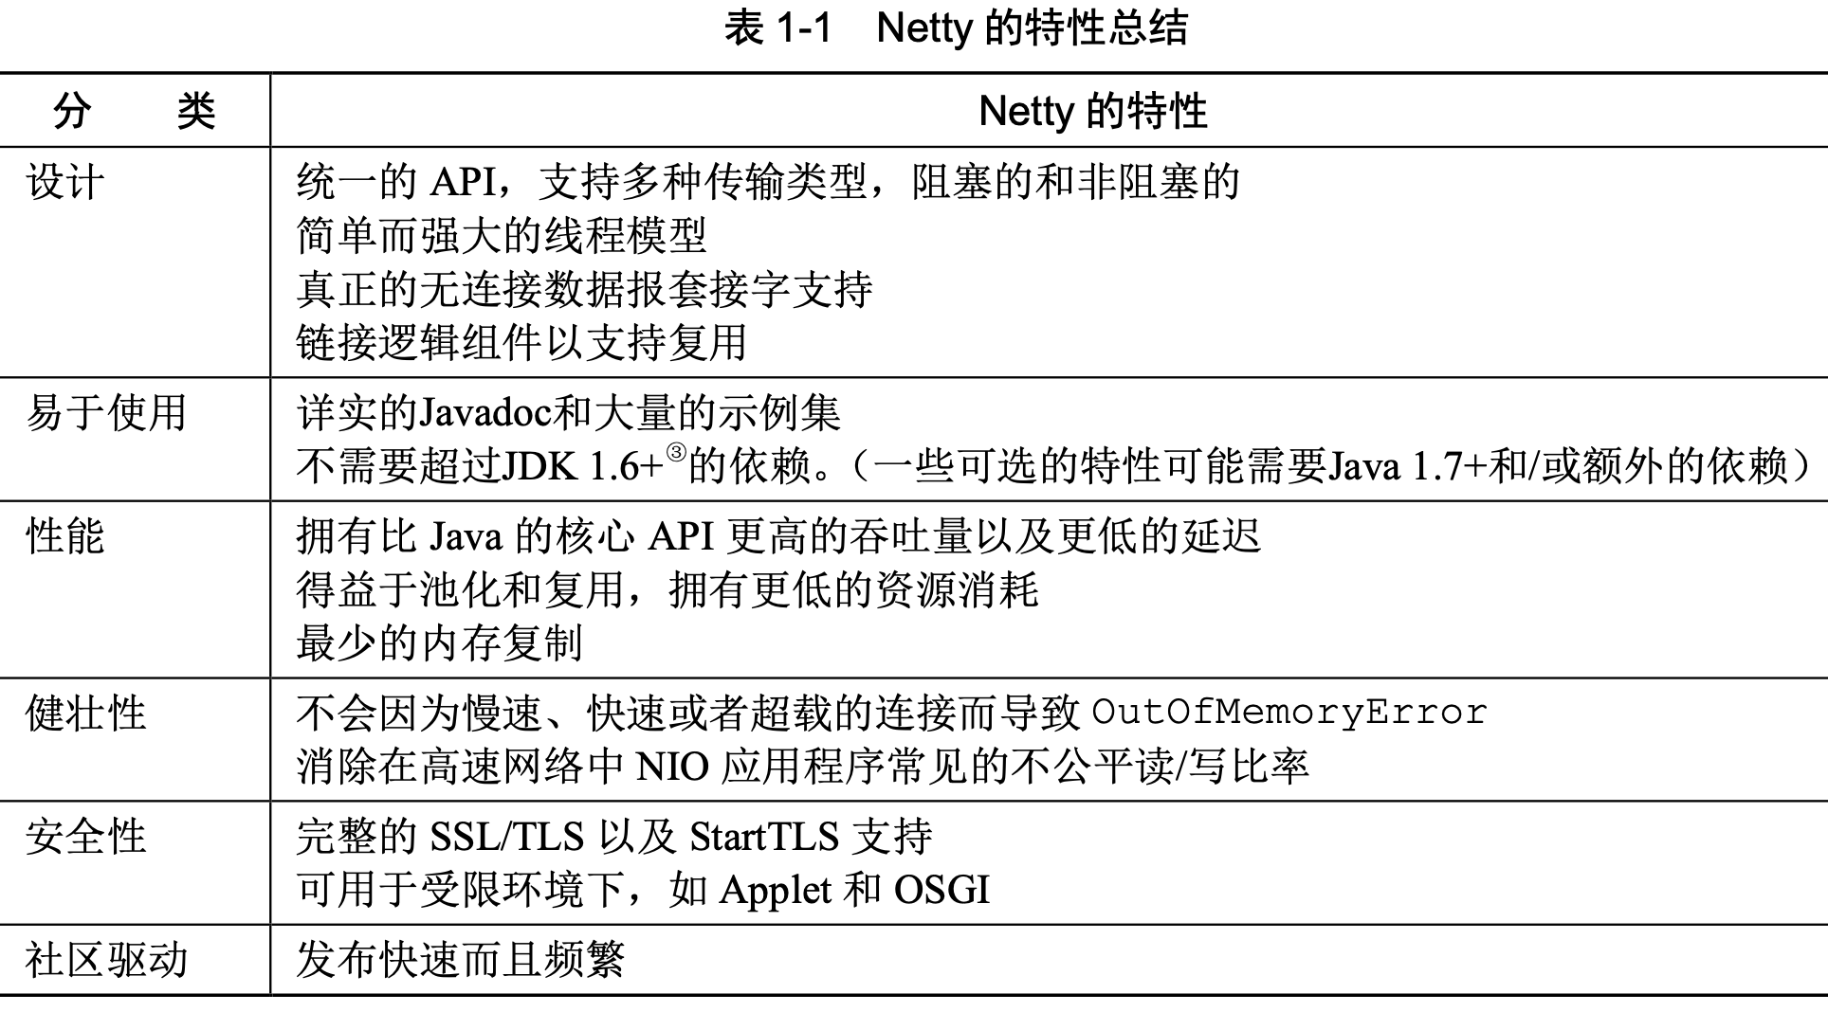
总结
Netty 特性总结

Slide 12
总结
面向对象基本概念
用简单的抽象隐藏底层实现的复杂性
设计模式
工厂模式：ChannelFactory
单例模式：ReadTimeoutException、MqttEncoder
观察者模式：ChannelOutboundInvoker#writeAndFlush()
适配器模式：ChannelHandlerAdapter
模版方法：SimpleChannelInboundHandler
职责链模式：ChannelPipeline
策略模式：DefaultEventExecutorChooserFactory#newChooser
装饰器模式：WrappedByteBuf、UnreleasableByteBuf、SimpleLeakAwareByteBuf

Slide 13
参考资料
官网：https://netty.io/
《Netty 实战》
《Unix网络编程》
博客：简书闪电侠，https://www.jianshu.com/u/4fdc8c2315e8
GitHub: https://github.com/hyz116/NettyProject.git

Slide 14


